Slide 1
Geant4系列教程
CSNS
——如何孵化出你的Geant4程序——
报告人：陈海铮
所在部门：束流扩展应用

Slide 2
从main()开始编写程序
程序的用户初始化设置
程序的用户行为设置
实战演练
目录
CONTENTS

Slide 3
从main()开始编写程序
程序的用户初始化设置
程序的用户行为设置
实战演练
目录
CONTENTS

Slide 4
Geant4软件的主线
https://www.ypppt.com/
基于G4RunManager的运行管理：
G4VUserDetectorConstruction
User Initialization
G4VUserPhysicsList
G4VUserActionInitialization
G4RunManager
G4UserRunAction
G4UserEventAction
G4UImanager
User Action
G4UserTrackingAction
G4VUserPrimaryGeneratorAction
G4UserSteppingAction

Slide 5
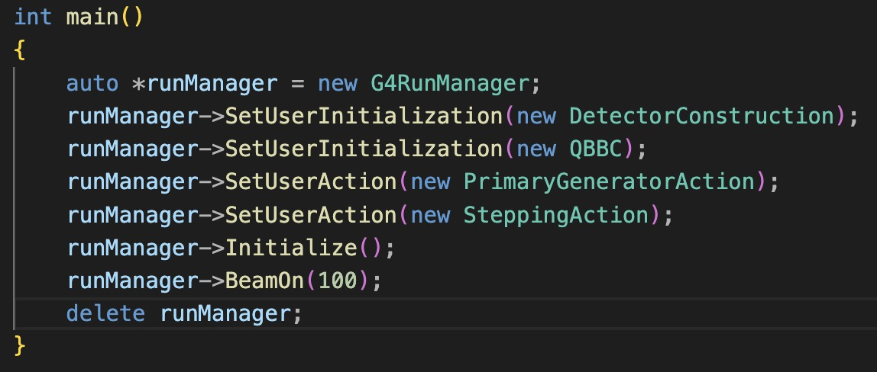
简单的main函数
https://www.ypppt.com/
必要的行为：
注册探测器
注册物理过程
注册事例产生器
runManager初始化
可选的行为：
注册行为初始化模版
注册可视化模块
自定义物理过程
自定义用户行为
……

Slide 6
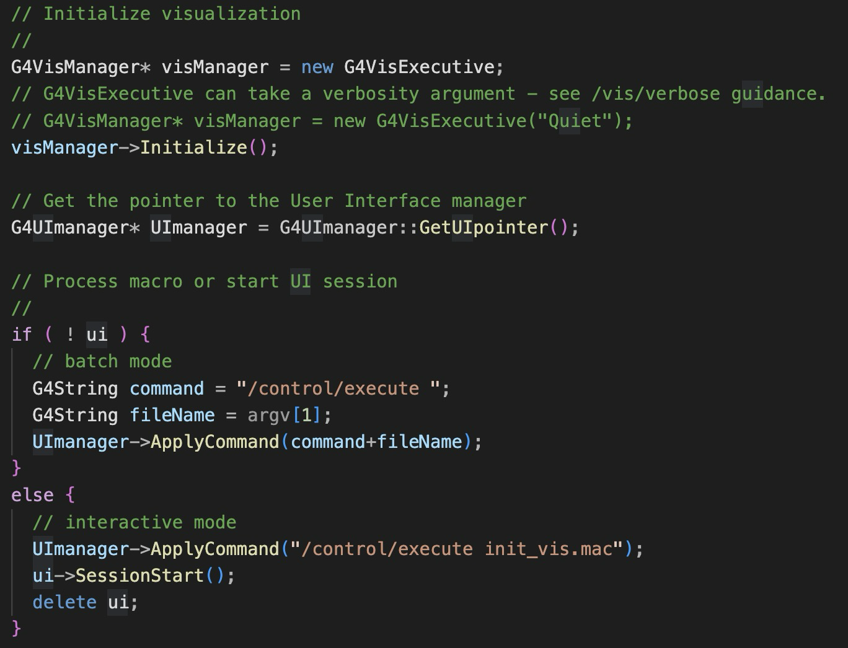
复杂的main函数
https://www.ypppt.com/
以example B1为例：
新增的内容：
B1ActionInitialization
B1RunAction
B1EventAction
B1SteppingAction
G4VisManager
G4UImanager
G4UIExecutive

Slide 7
从main()开始编写程序
程序的用户初始化设置
程序的用户行为设置
实战演练
目录
CONTENTS

Slide 8
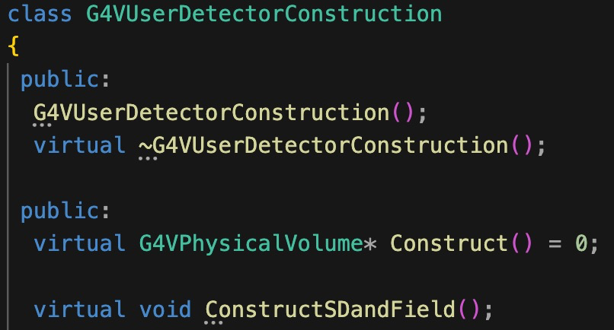
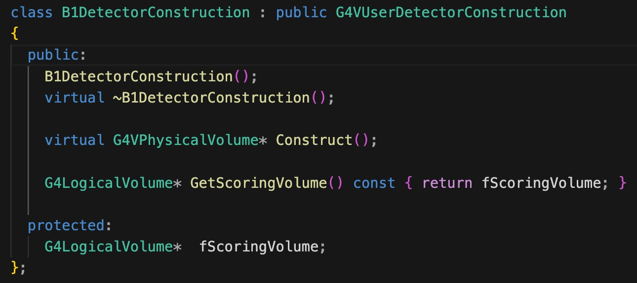
理解Geant4提供的模板原理
https://www.ypppt.com/
通过类的继承、虚函数的定义实现多态和泛式编程。
必备的函数：构造函数、析构函数和Construct函数。
G4VUserDetectorConstruction
B1DetectorConstruction

Slide 9
什么是虚函数？
https://www.ypppt.com/
定义：基类中的同名函数；
目的：实现多态、制作接口；
功能：
使用基类指针调用派生类；
无需修改基类函数使用多样化功能；
可重用和拓展已有功能。

Slide 10
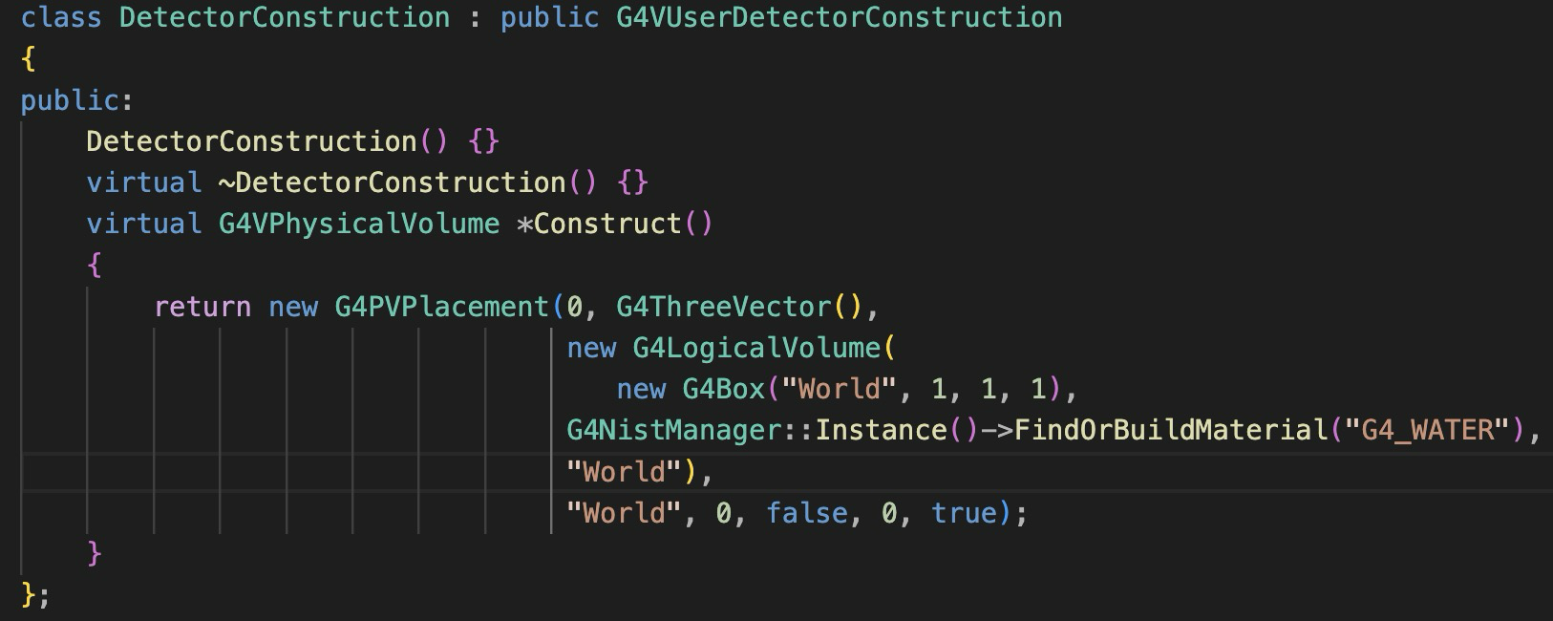
探测器的初始化
定义用户自己的DetectorConstruction；
实现自己的virtual G4VPhysicalVolume* Construct()；
在RunManager中注册探测器。

Slide 11
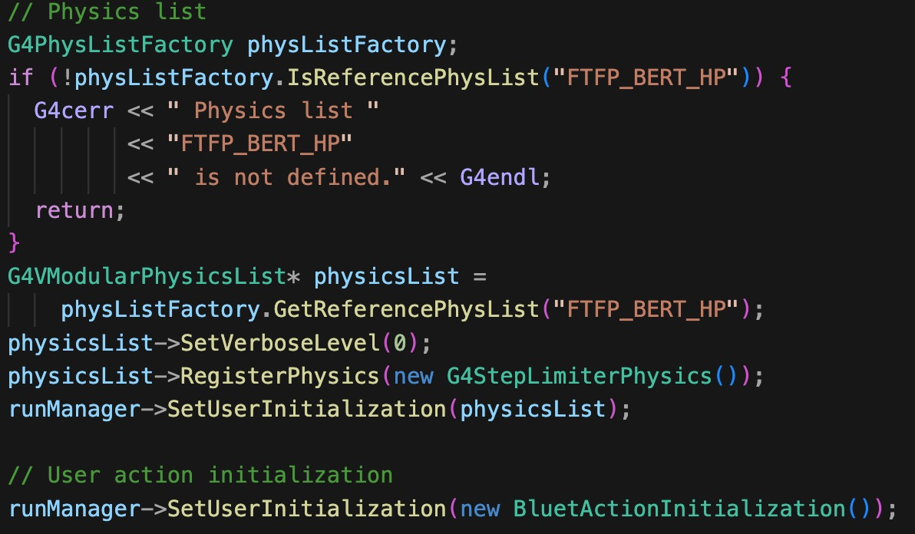
物理过程的初始化
使用官方物理包 ；
或定义用户自己的PhysicsList；
创建部分特殊的物理过程（如裂变、步长约束）；
在RunManager中注册物理过程。
官方物理库
FTFP_BERT | QGSP_BERT
FTFP_BERT_ATL | QGSP_BERT_HP
FTFP_BERT_HP | QGSP_BIC
FTFP_BERT_TRV | QGSP_BIC_AllHP
FTFP_INCLXX | QGSP_BIC_HP
FTFQGSP_BERT | QGSP_BIC_HPT
FTF_BIC | QGSP_FTFP_BERT
LBE | QGSP_INCLXX
NuBeam | QGS_BIC
QBBC | Shielding
QBBC_ABLA | ShieldingLEND

Slide 12
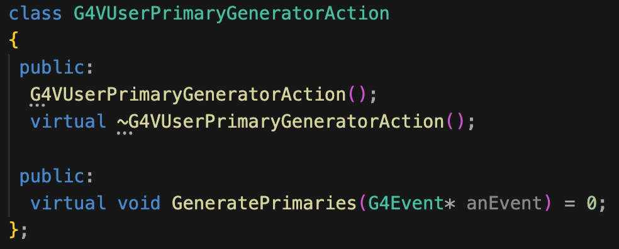
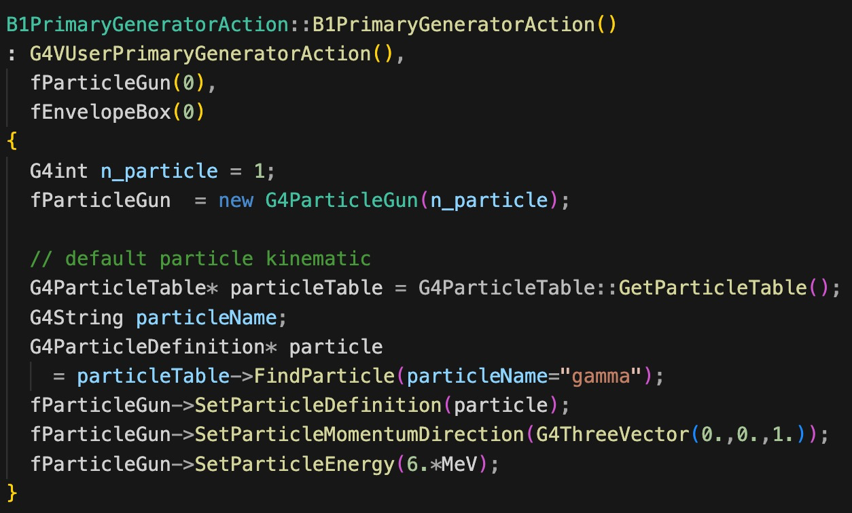
事例产生器的初始化
定义用户自己的PrimaryGeneratorAction ；
在RunManager或ActionInitialization中进行注册；
事例的属性：
粒子类型；
动量（方向）；
能量；
位置；
思考：如何进行分布抽样？

Slide 13
从main()开始编写程序
程序的用户初始化设置
程序的用户行为设置
实战演练
目录
CONTENTS

Slide 14
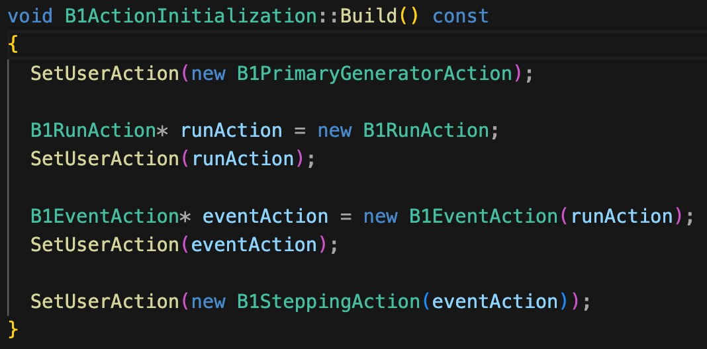
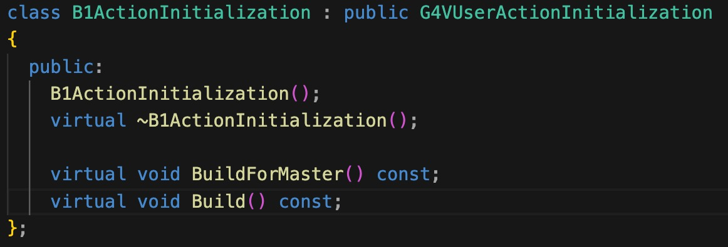
用户行为的初始化
推荐使用ActionInitialization，可实现并行功能：
定义用户自己的类；
注册RunAction；
注册EventAction；
注册SteppingAction；
在RunManager中进行注册。

Slide 15
不同模块之间的关系（回顾）
Interfaces
Intercoms
Visualization
Digits+Hits
Particle
Geant4
Readout
Run
Event
Tracking
Track
Material
Global
Persistency
Processes
Geometry
Graphic_Reps

Slide 16
行为类之间的调度关系
Run 1
Event 1
Master
Slaves
Event 4
Event 1
Steps
Run 1
Run 2
Track 1
Step 1
Step 2
Event 2
RunManager
Run 0
Run 2
Track 2
Step 1
Step 2
Event 3
Run 3
Track 3
Step 1
Step 2
Run 3
Event 0
Event 5

Slide 17
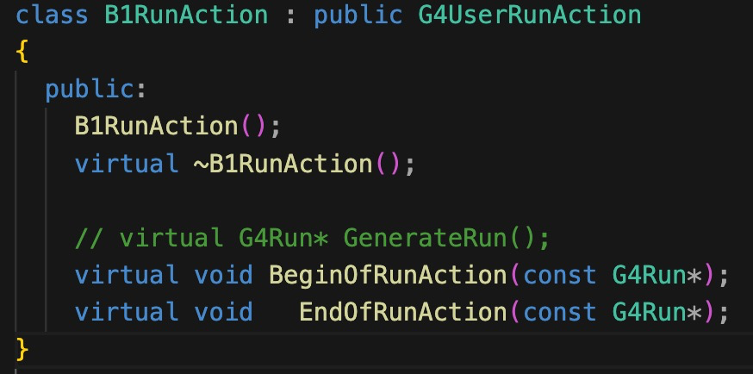
RunAction的设置与信息获取
RunAction的注册与线程挂钩，“一线程一个Run”。
RunAction可使用空模板，根据需要使用；
通常在做数据获取工作时较为常用。
《类的创建与地址传递》
B1ActionInitialization
new B1RunAction
B1EventAction(runAction)

Slide 18
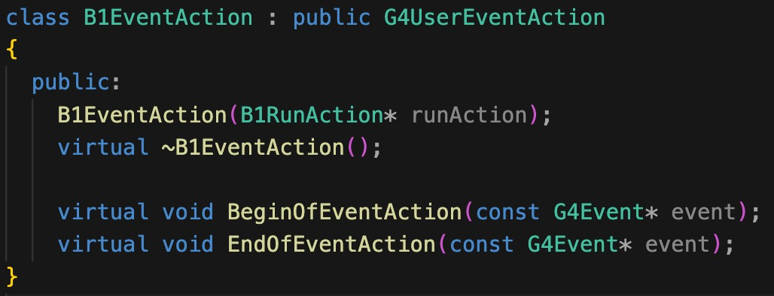
EventAction的设置与信息获取
EventAction的注册与Run挂钩，“一个Run多个Event”。
EventID与Run无关，不可理解为顺序分配；
Event与PrimaryGeneratorAction生成事例一一对应；
在做数据获取工作时较为常用。
《类的创建与地址传递》
B1ActionInitialization
new B1RunAction
new B1EventAction(runAction)
B1SteppingAction(eventAction)

Slide 19
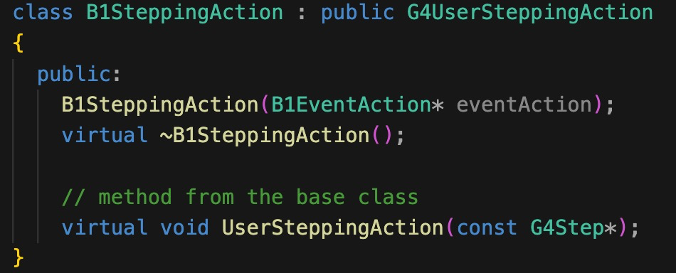
SteppingAction的设置与信息获取
SteppingAction的注册与Event挂钩，“一个Event下有多个Step”。
StepID可重复，但每个Track下的Step不重复；
Step描述粒子“一步”做了什么事情；
Step不生成次级粒子，次级粒子在Track中生成。
《类的创建与地址传递》
B1ActionInitialization
new B1RunAction
new B1EventAction(runAction)
new B1SteppingAction(eventAction)

Slide 20
从main()开始编写程序
程序的用户初始化设置
程序的用户行为设置
实战演练
目录
CONTENTS

Slide 21
谢谢聆听
CSNS
——Geant4的程序设计理念与入门——
报告人：陈海铮
所在部门：束流扩展应用
报告人：陈海铮
所在部门：束流扩展应用

